Slide 1

Муниципальное дошкольное образовательное автономное учреждение «Детский сад №106
«Анютины глазки» комбинированного вида» г. Орска
Воспитание трудовых навыков у младших дошкольников посредством дидактических игр
Подготовила:
Овчинникова А. Ю.

Slide 2
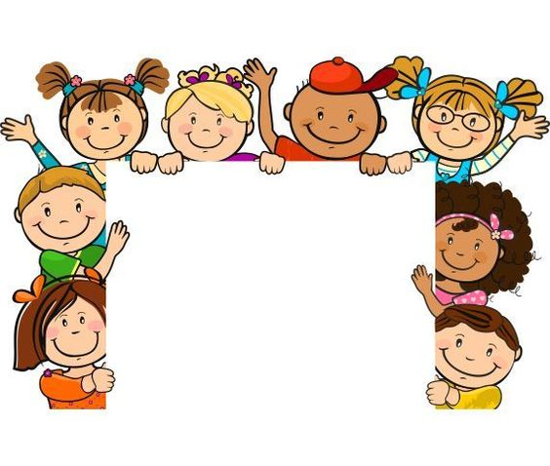
Цель:
формирование положительного восприятия труда и умения выполнять посильные трудовые действия через дидактические игры.

Slide 3

Виды трудовой деятельности:
Самообслуживание
Хозяйственно-бытовой труд
Труд в природе

Slide 4
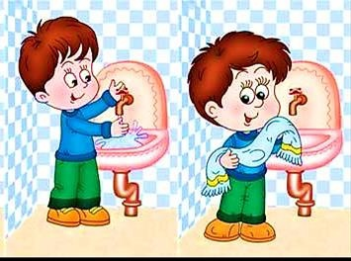
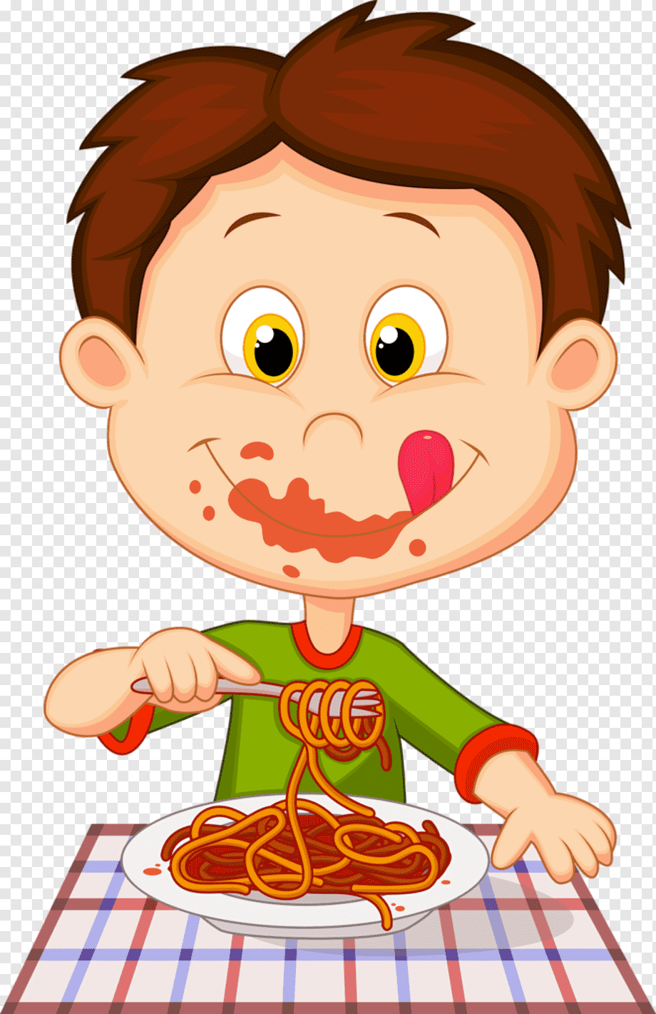
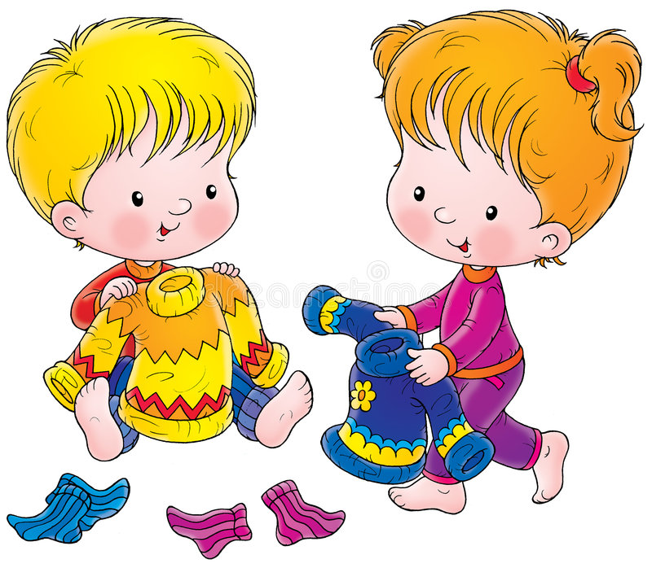
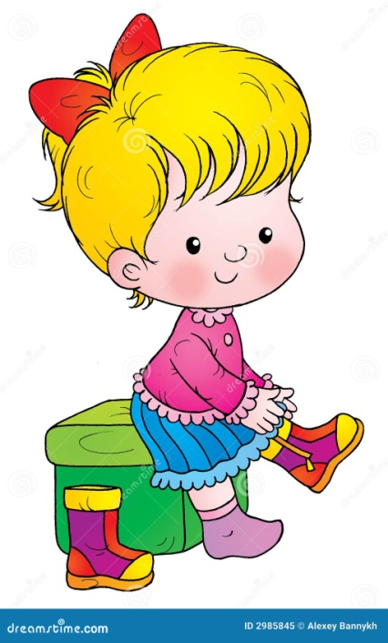
Самообслуживание

Slide 5
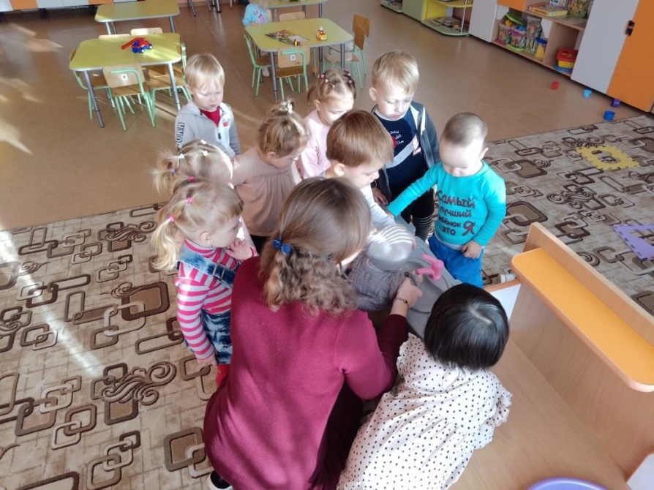
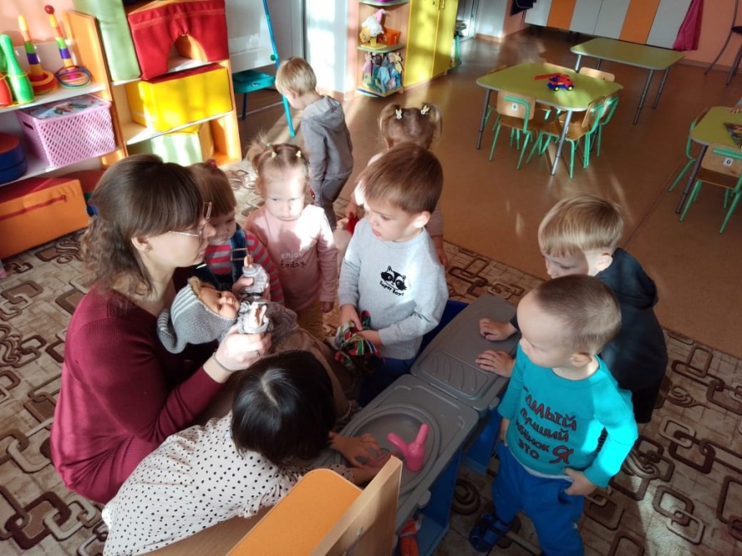
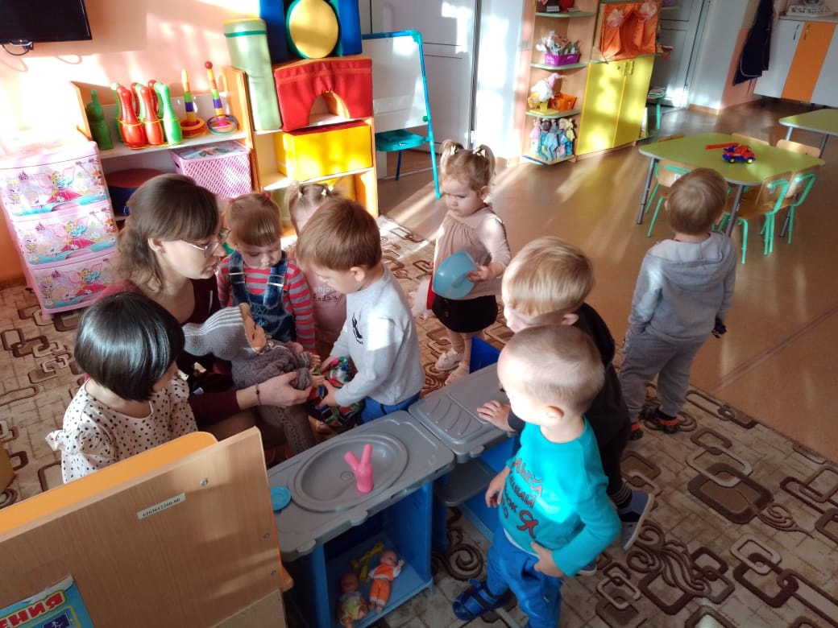
Игровая ситуация
«Познакомим куклу Машу с мыло и научим мыть руки»

Slide 6
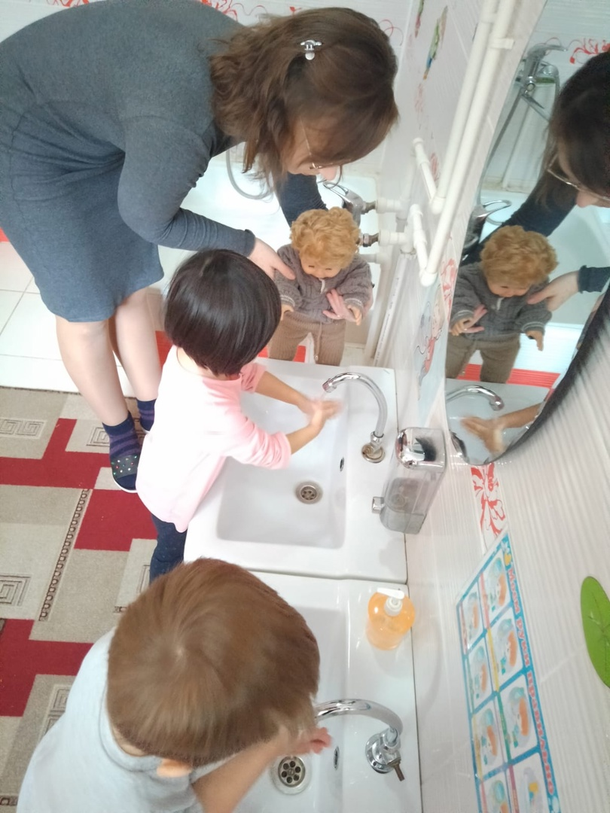
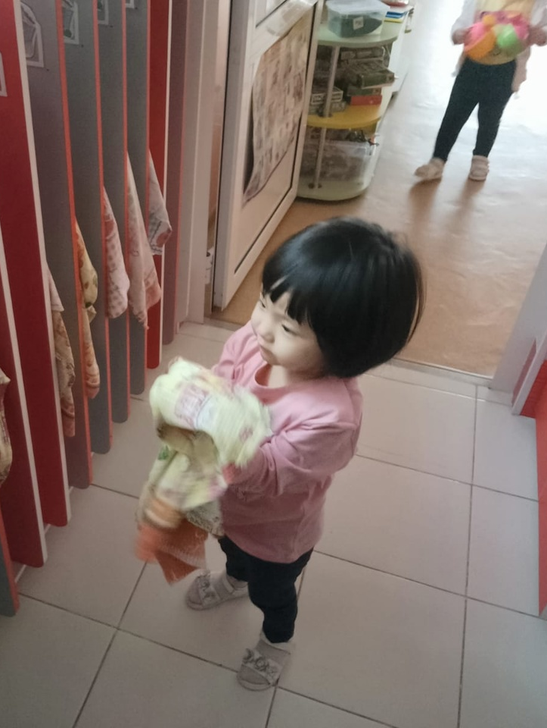
Упражнение
«Маша идет намыливать руки»

Slide 7
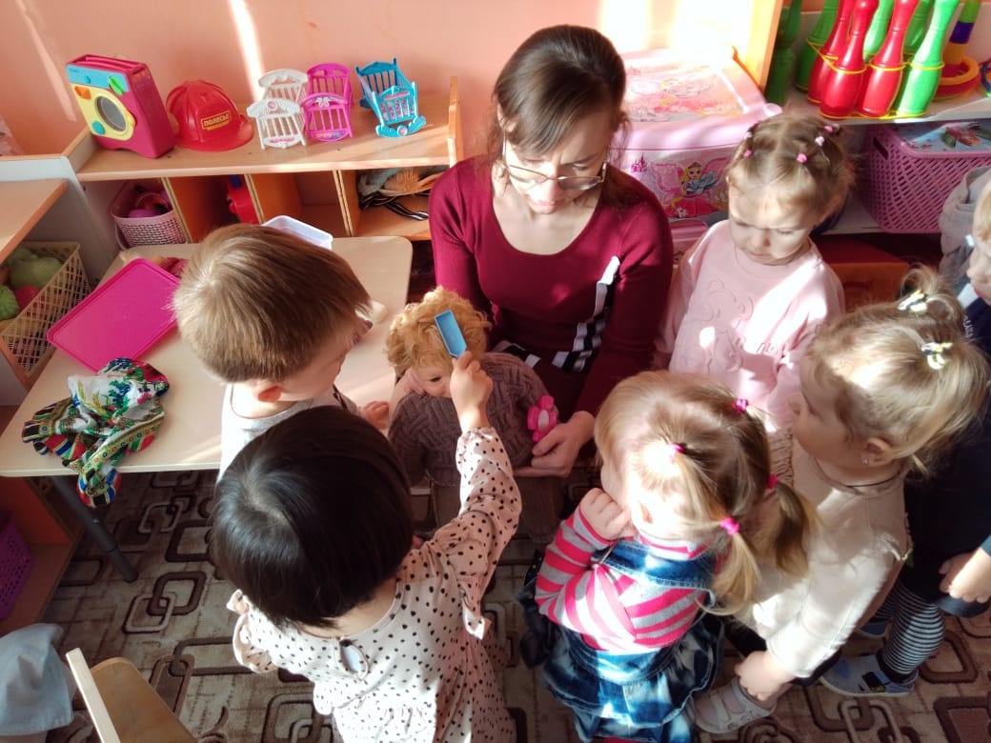
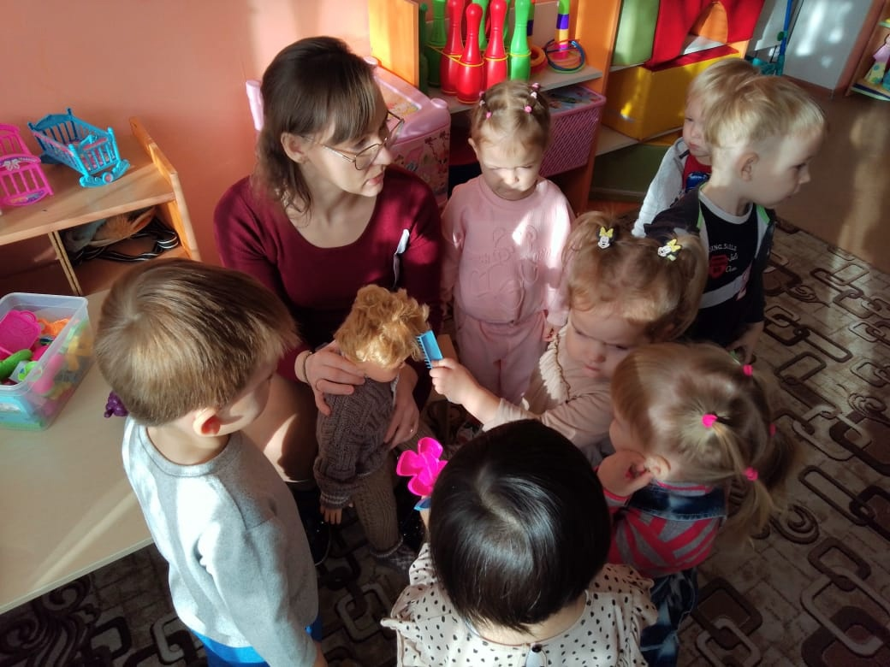
Игровая ситуация
«Волосы плохо причесаны»

Slide 8
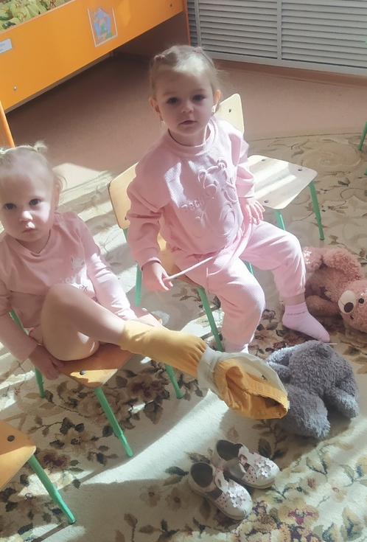
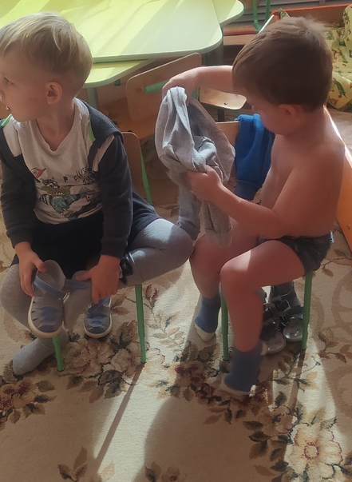
Упражнение
«Наши вещи ложатся спать»

Slide 9
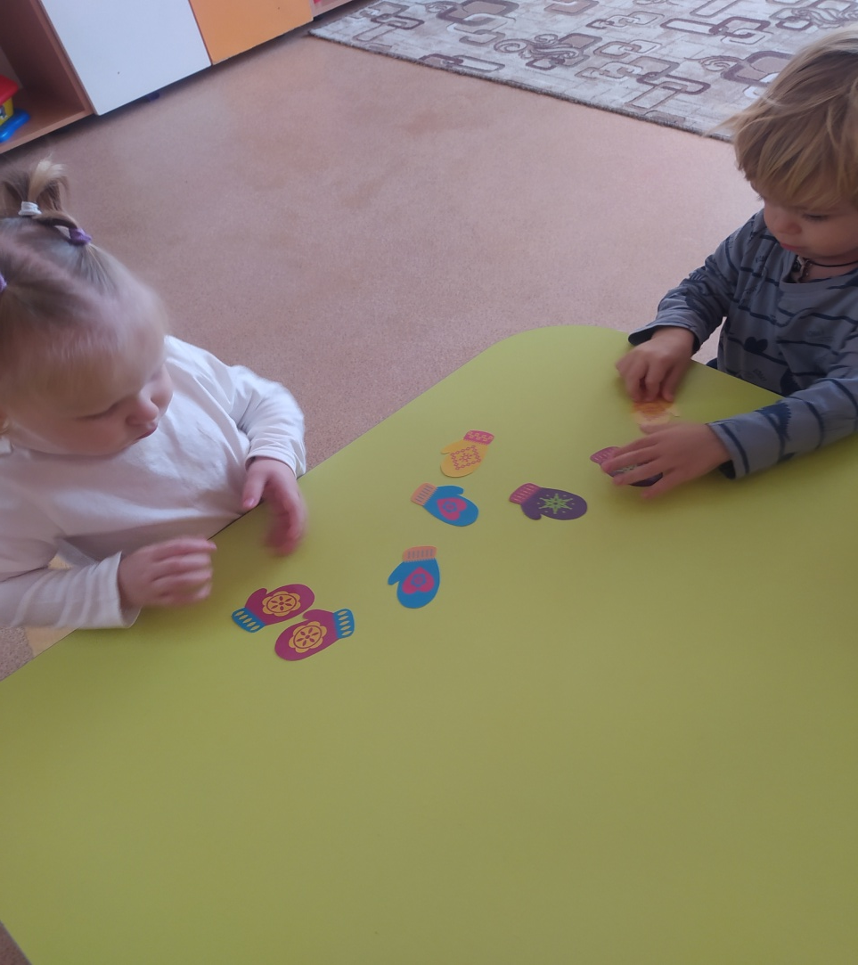
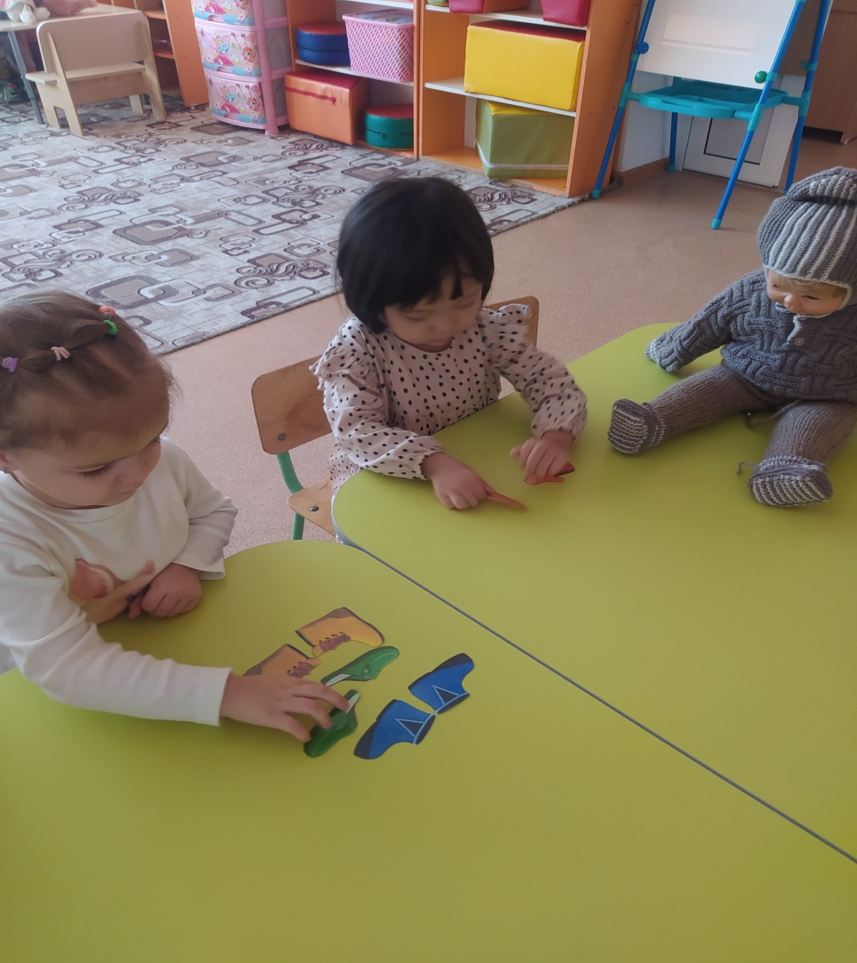
Дидактическая игра
«Найди пару»

Slide 10
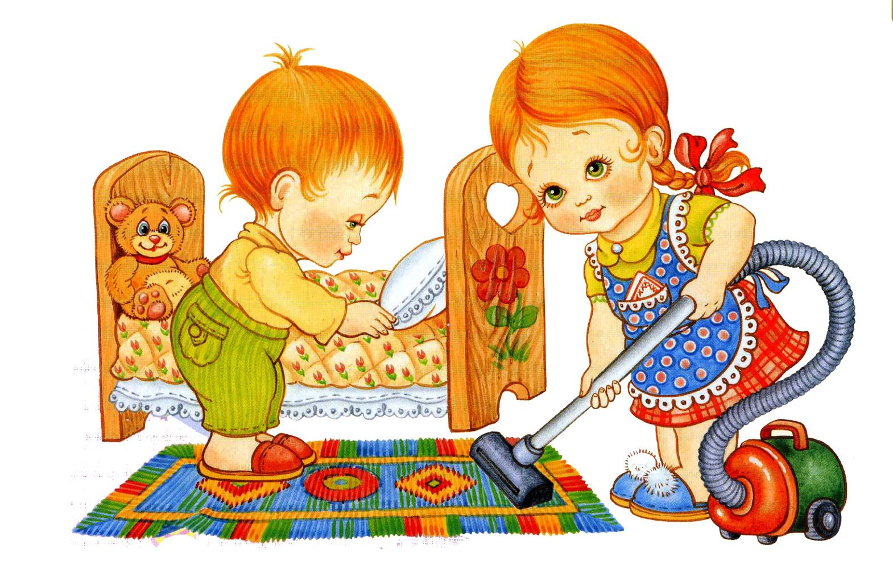
Хозяйственно-бытовой труд

Slide 11
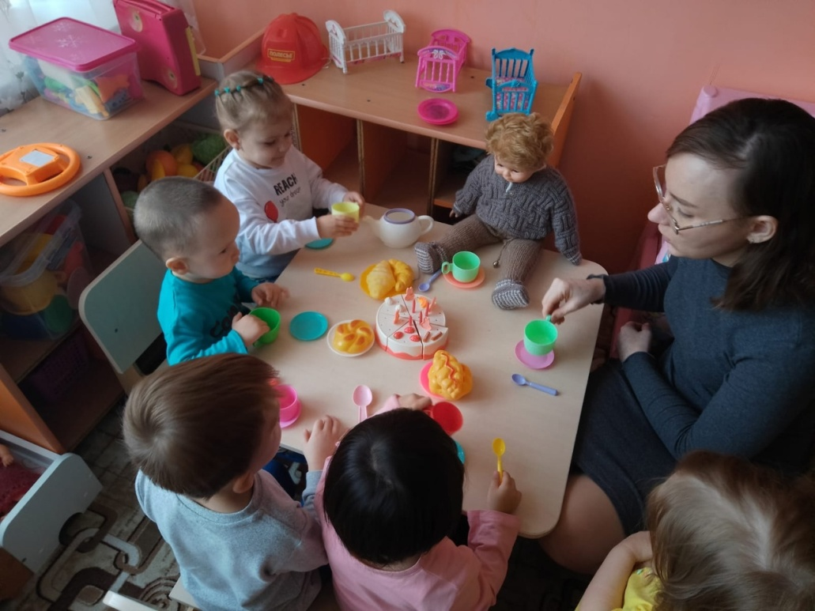
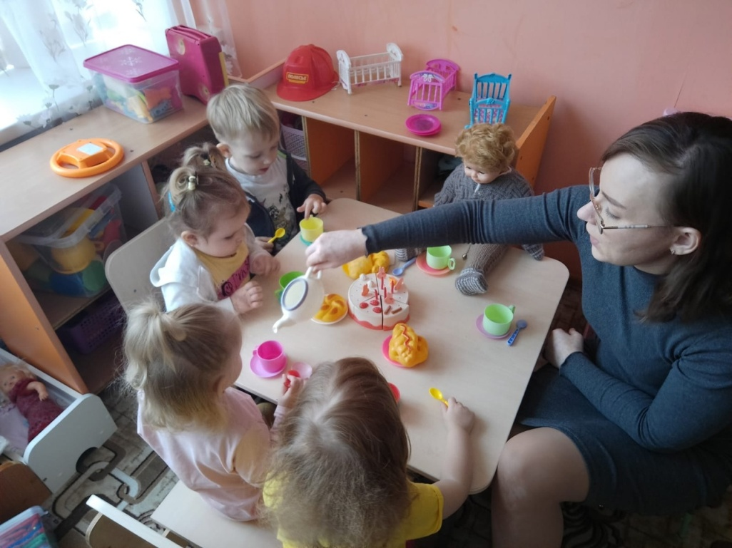
Игровая ситуация
«У Маши день рождения»

Slide 12
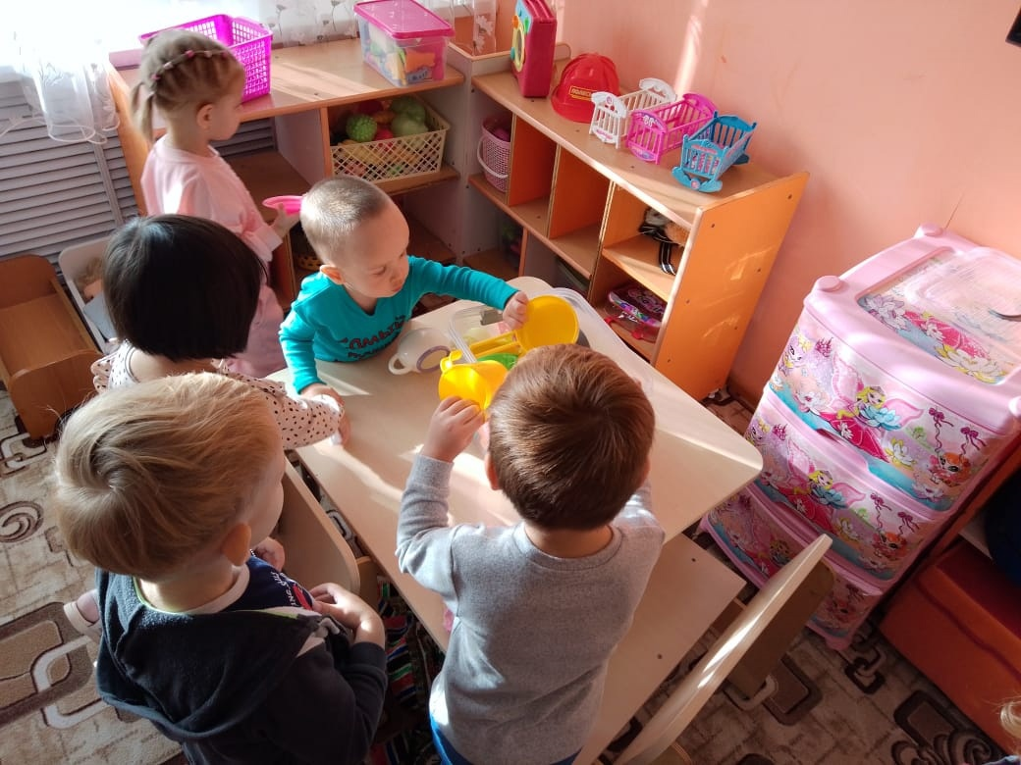
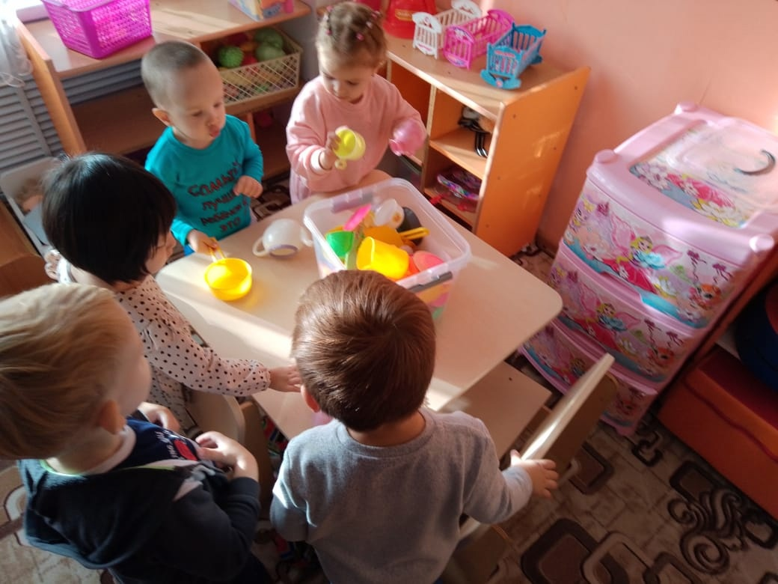
Игровая ситуация
«Уберем с Машей со стола»

Slide 13
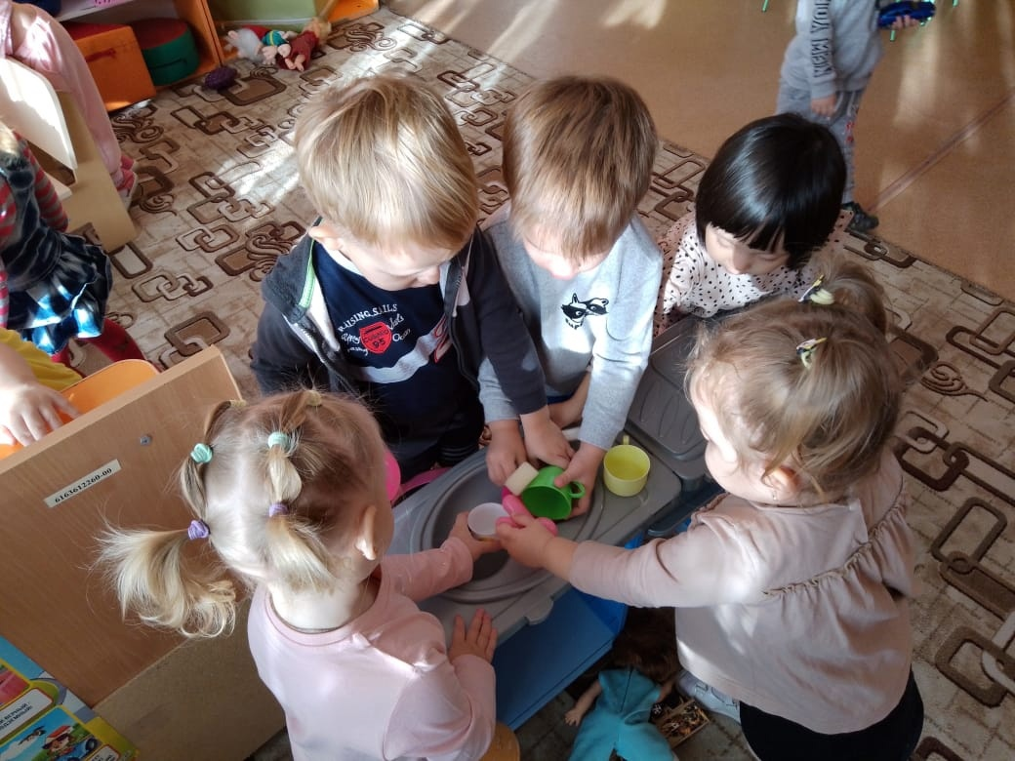
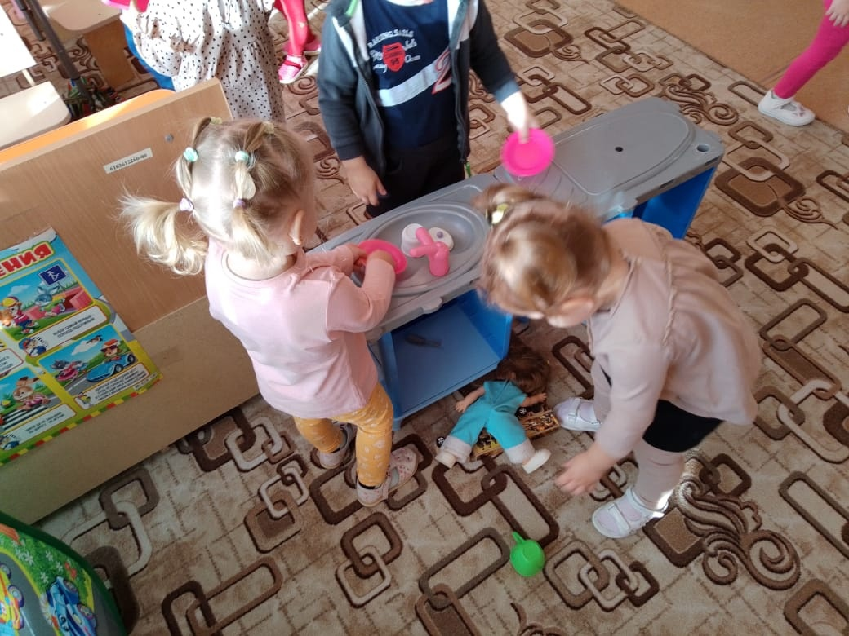
Игровая ситуация
«Вымоем посуду»

Slide 14
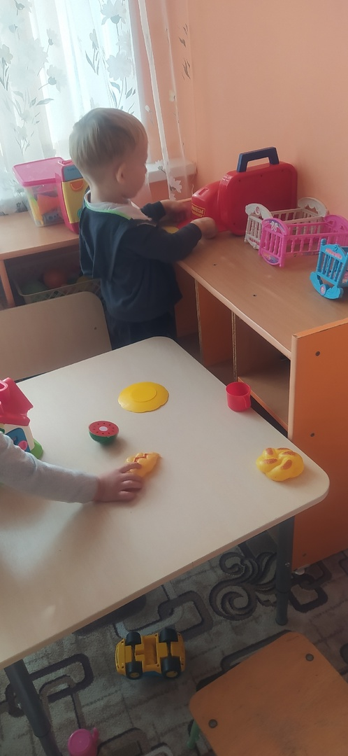
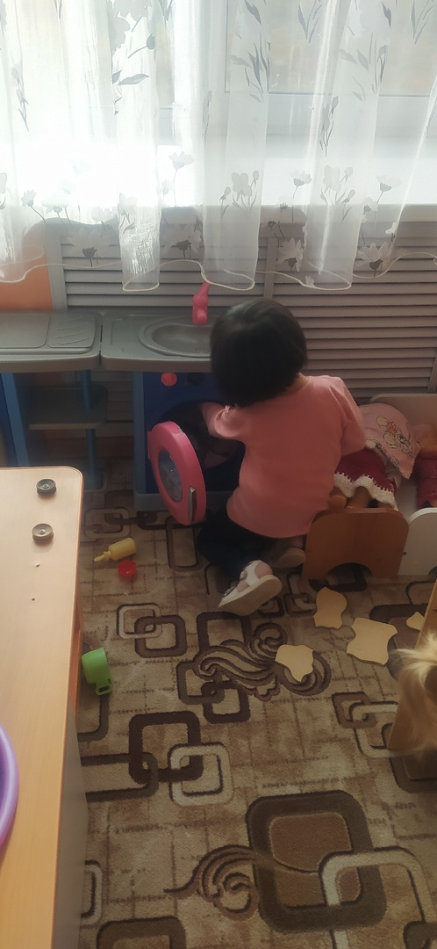
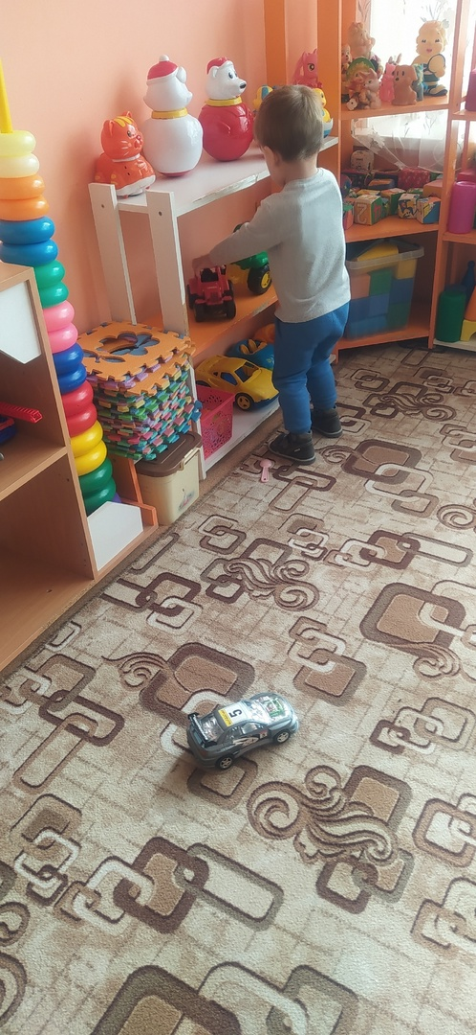
Проблемная ситуация
«Почему от Маши убежали игрушки»

Slide 15
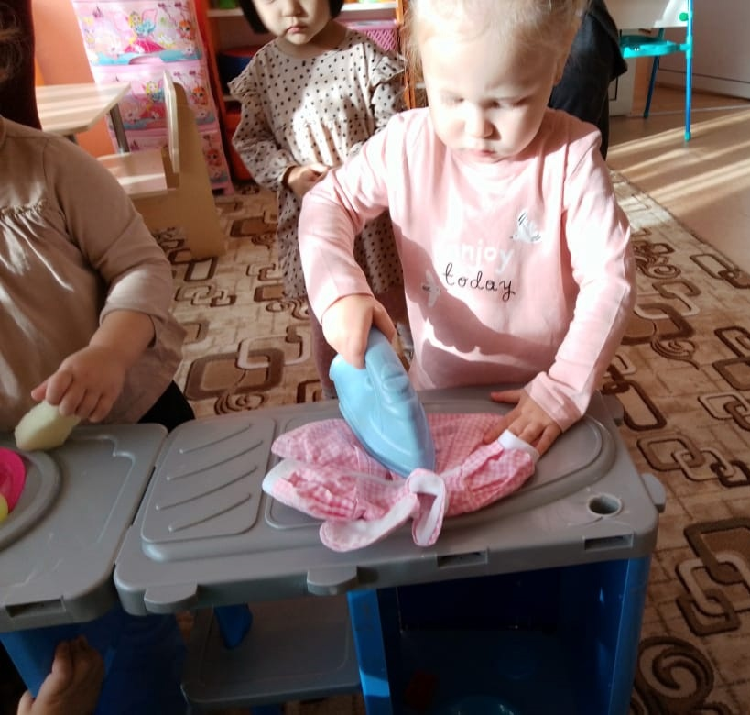
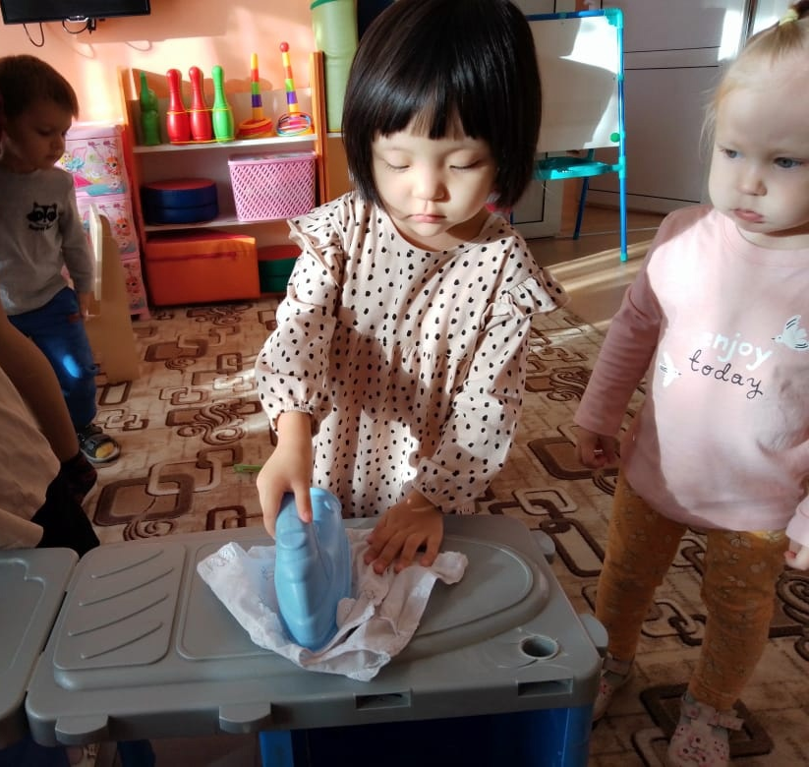
Игровая ситуация
«Погладим Машины вещи»

Slide 16
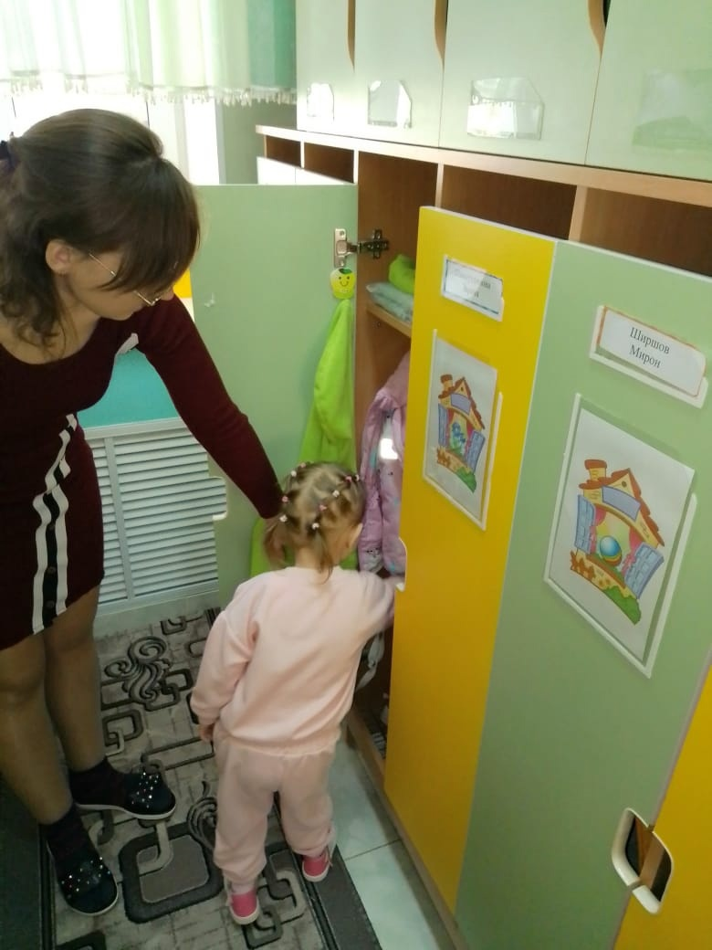
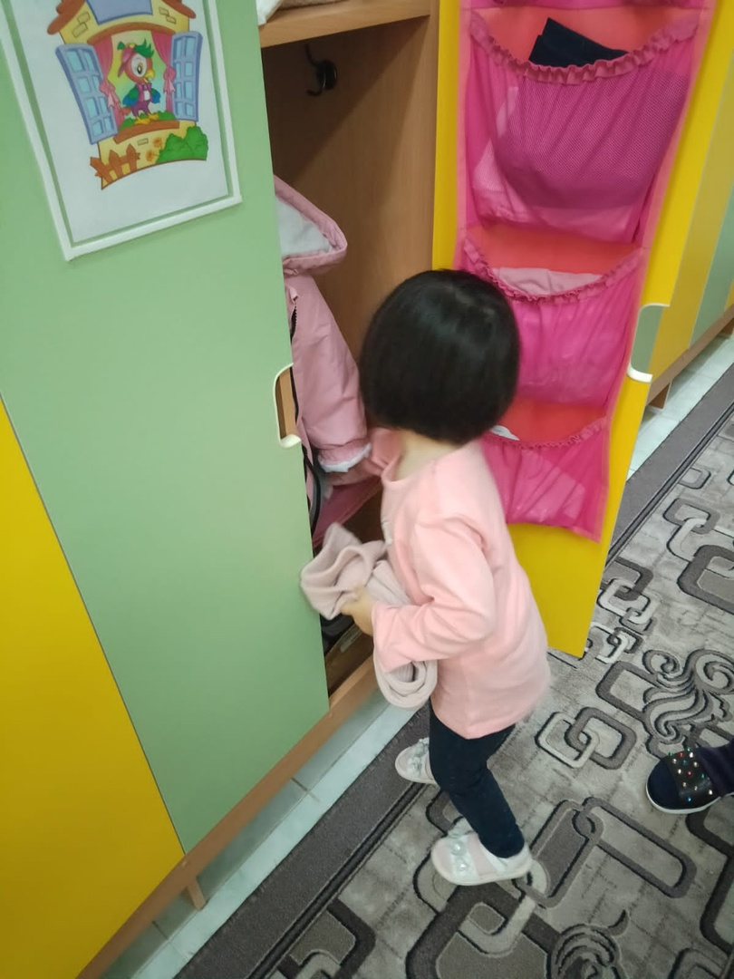
Игровая ситуация
«В наших шкафчиках порядок»

Slide 17
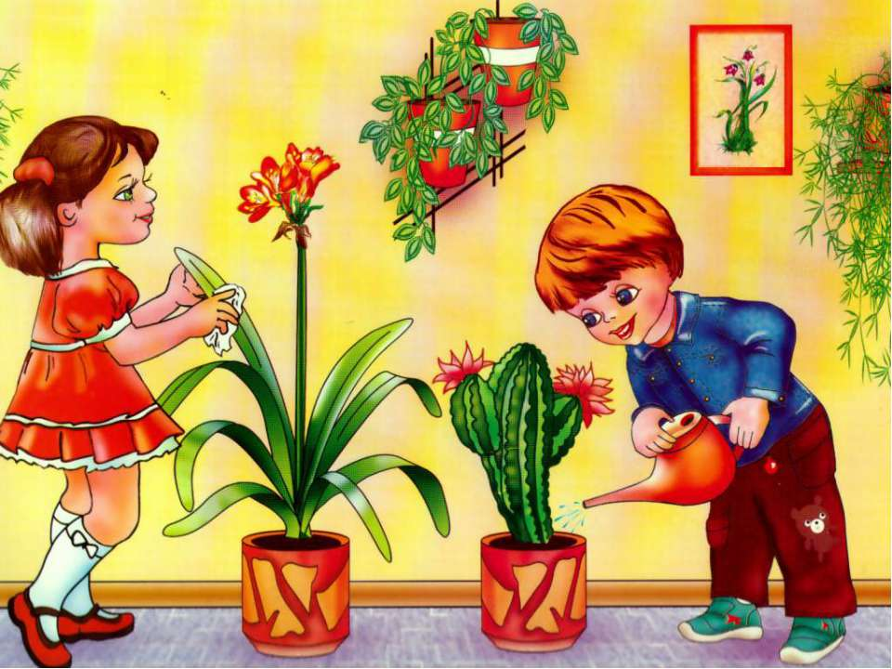
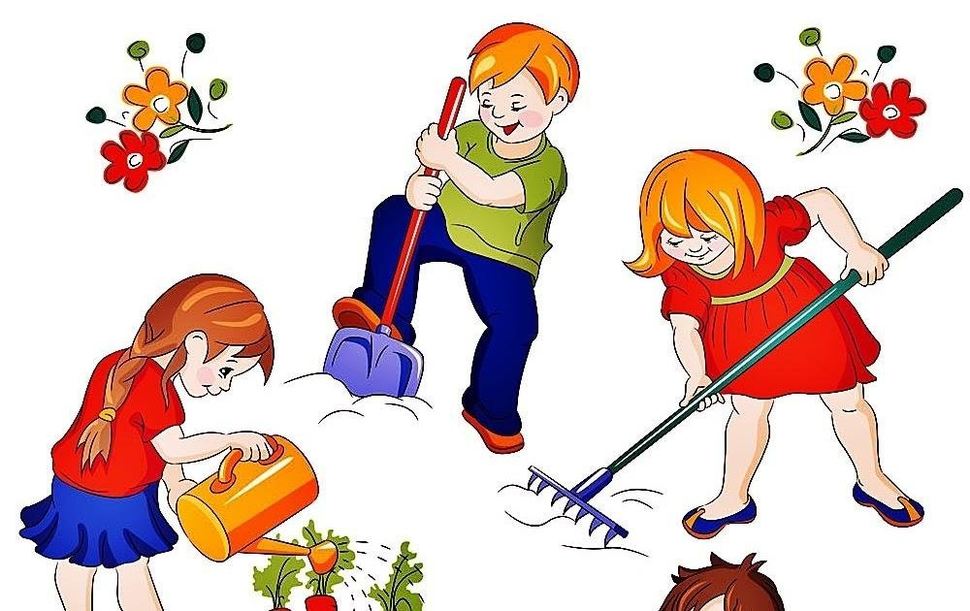
Труд в природе

Slide 18
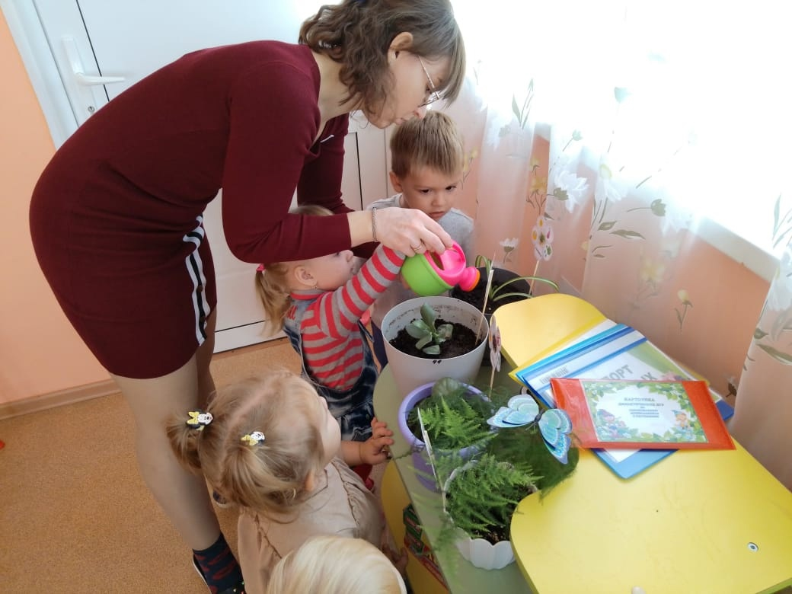
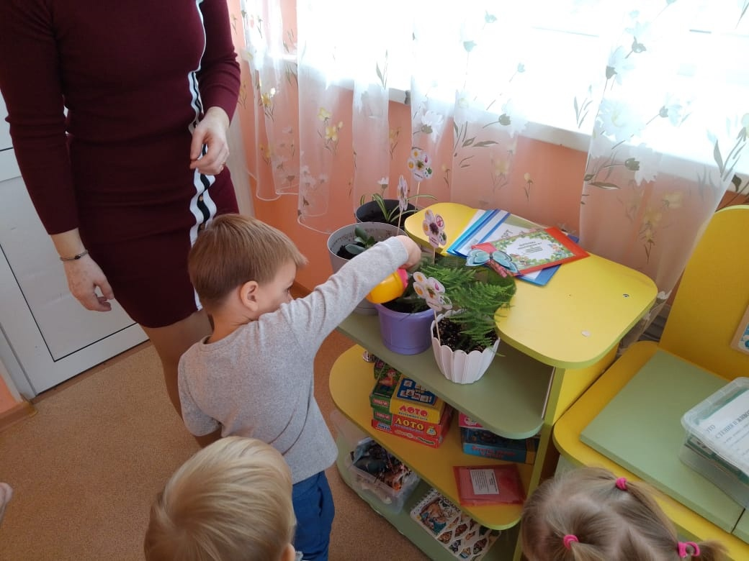
Игровая ситуация
«Покажем Маше, как ухаживать за домашними растениями»

Slide 19
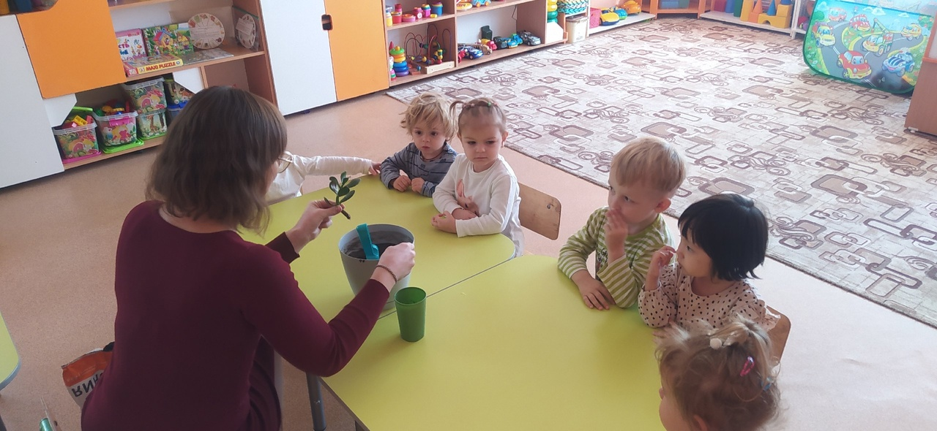
Игровая ситуация
«Посадим зелень в уголке природы»

Slide 20
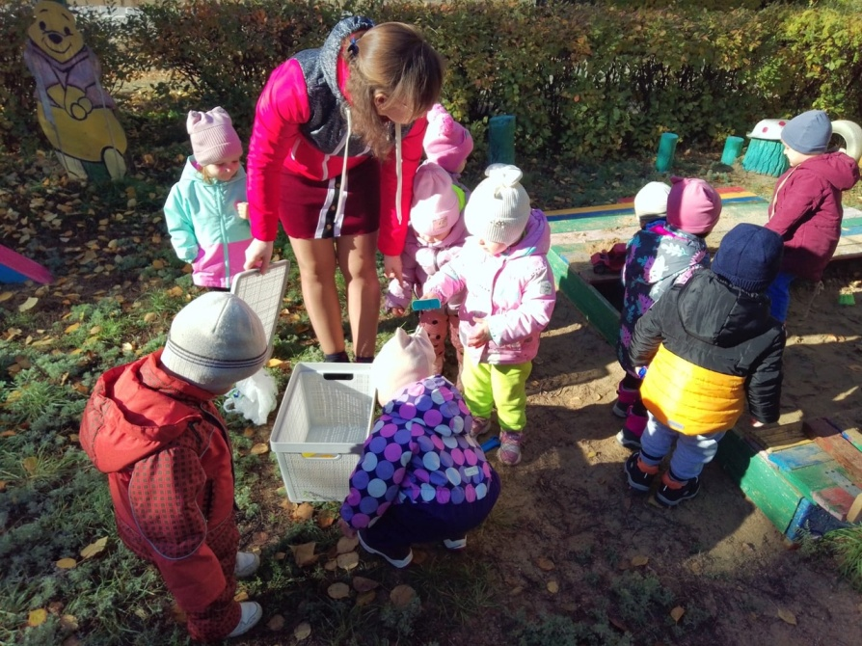
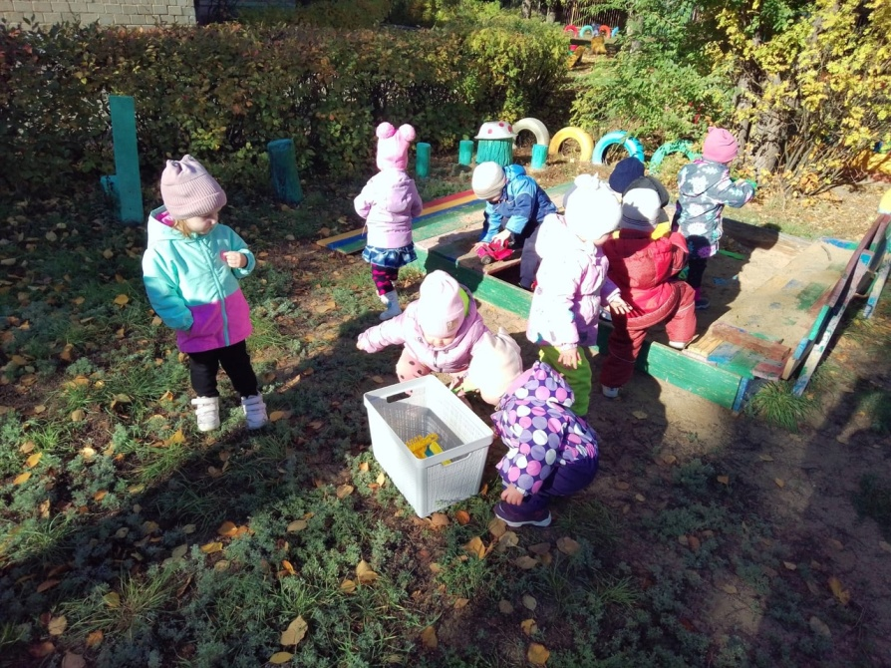
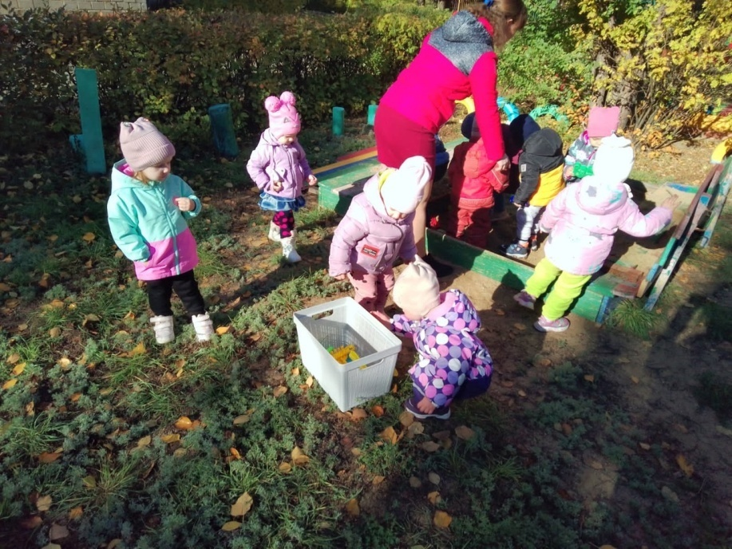
Трудовое поручение
«Вынос игрушек и уборка их после игры»

Slide 21
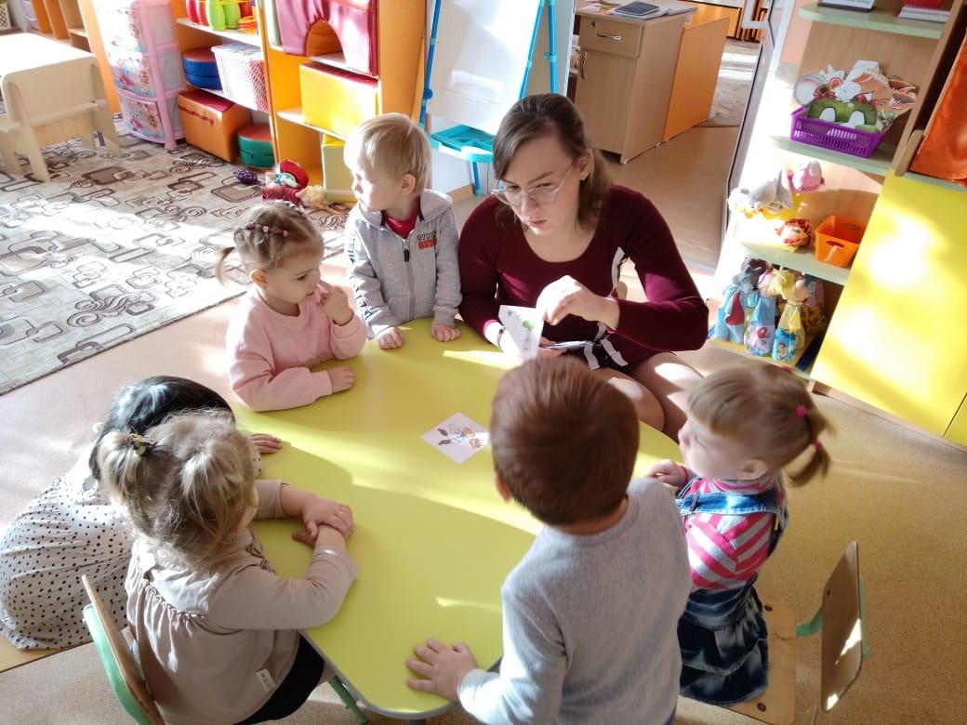
Дидактическая игра
«Такие разные профессии»

Slide 22
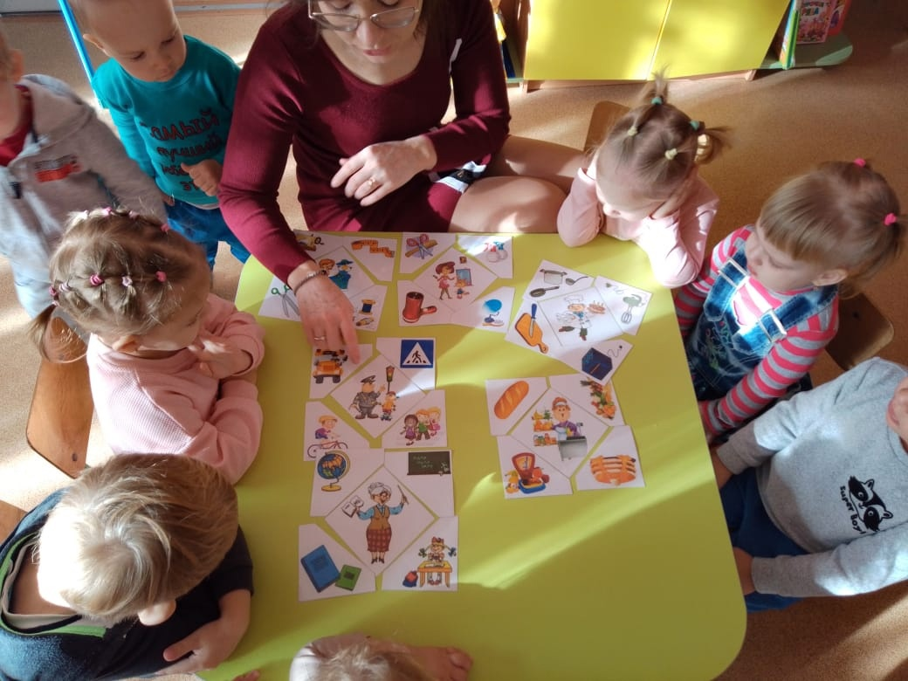
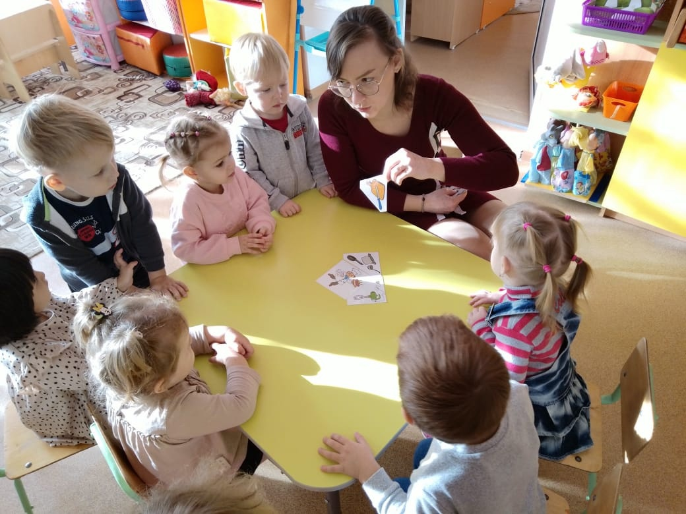
Дидактическая игра
«Кто потерял»

Slide 23

На воспитателя, работающего с младшими дошкольниками, возложена важная задача: с малых лет приучать детей к посильному труду, воспитывать уважение к работающим специалистам, желание расти, помогая ближним. Получив в раннем детстве такую жизненную установку, ребёнок сумеет стойко преодолеть временные невзгоды, с лёгкостью будет учиться в школе и найдёт своё место в жизни.

